Slide 1
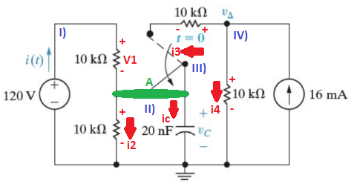
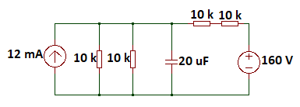
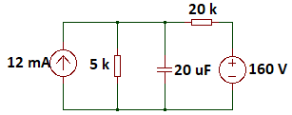
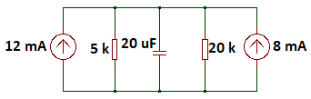
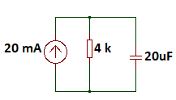
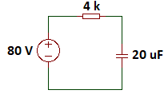
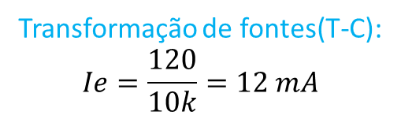
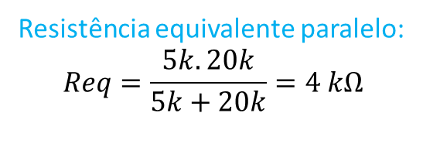
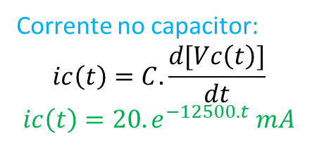

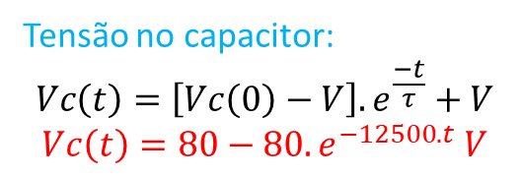
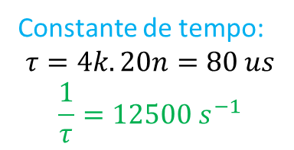
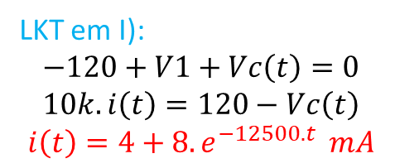
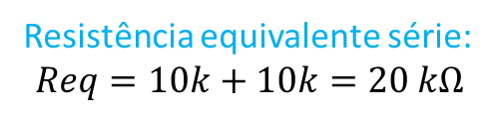
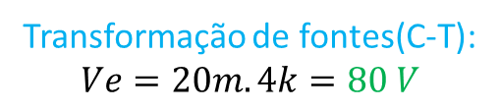
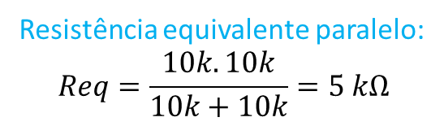
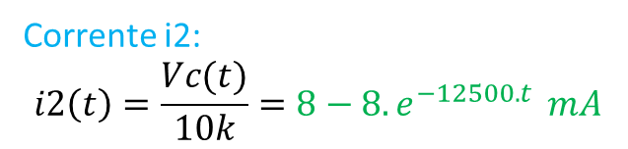
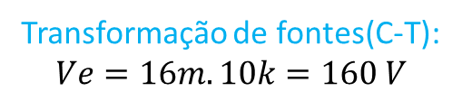
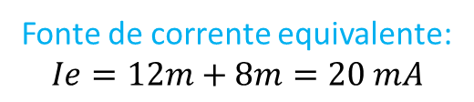
Transformação de fontes(T-C):
$$Ie=\frac{120}{10k}=12 mA$$
Constante de tempo:
$$τ=4k.20n=80 us$$
$$\frac{1}{τ}=12500 s^{−1}$$
Transformação de fontes(C-T):
$$Ve=16m.10k=160 V$$
Tensão no capacitor:
$$Vc\left(t\right)=\left[Vc\left(0\right)−V\right].e^{\frac{−t}{τ}}+V$$
$$Vc\left(t\right)=80−80.e^{−12500.t} V$$
Resistência equivalente paralelo:
$$Req=\frac{10k.10k}{10k+10k}=5 kΩ$$
Resistência equivalente série:
$$Req=10k+10k=20 kΩ$$
Corrente no capacitor:
$$ic\left(t\right)=C.\frac{d[Vc\left(t\right)]}{dt}$$
$$ic\left(t\right)=20.e^{−12500.t} mA$$
Transformação de fontes(T-C):
$$Ie=\frac{160}{20k}=8 mA$$
Corrente i2:
$$i2\left(t\right)=\frac{Vc(t)}{10k}=8−8{.e}^{−12500.t} mA$$
Resistência equivalente paralelo:
$$Req=\frac{5k.20k}{5k+20k}=4 kΩ$$
LKT em I):
$$−120+V1+Vc\left(t\right)=0$$
$$10k.i\left(t\right)=120−Vc\left(t\right)$$
$$i\left(t\right)=4+8{.e}^{−12500.t} mA$$
Fonte de corrente equivalente:
$$Ie=12m+8m=20 mA$$
Transformação de fontes(C-T):
$$Ve=20m.4k=80 V$$

Slide 2
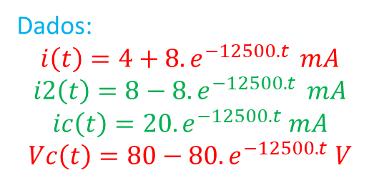
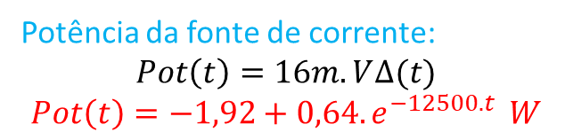
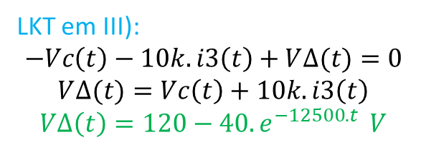
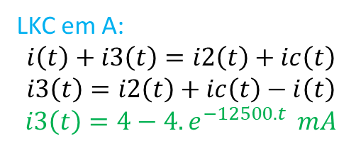
Dados:
$$i\left(t\right)=4+8{.e}^{−12500.t} mA$$
$$i2\left(t\right)=8−8{.e}^{−12500.t} mA$$
$$ic\left(t\right)=20.e^{−12500.t} mA$$
$$Vc\left(t\right)=80−80.e^{−12500.t} V$$
LKC em A:
$$i\left(t\right)+i3\left(t\right)=i2\left(t\right)+ic\left(t\right)$$
$$i3\left(t\right)=i2\left(t\right)+ic\left(t\right)−i\left(t\right)$$
$$i3\left(t\right)=4−4{.e}^{−12500.t} mA$$
LKT em III):
$$−Vc\left(t\right)−10k.i3\left(t\right)+V∆(t)=0$$
$$V∆(t)=Vc\left(t\right)+10k.i3\left(t\right)$$
$$V∆\left(t\right)=120−40{.e}^{−12500.t} V$$
Potência da fonte de corrente:
$$Pot\left(t\right)=16m.V∆(t)$$
$$Pot\left(t\right)=−1,92+0,64{.e}^{−12500.t} W$$
Como ao termo -1,92 é predominante
e é negativo, pela convenção passiva a fonte
fornece potência.

Slide 3
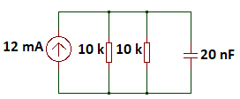
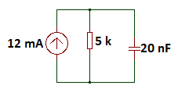
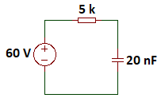
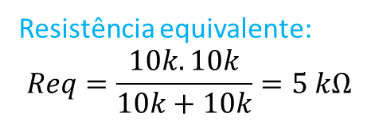
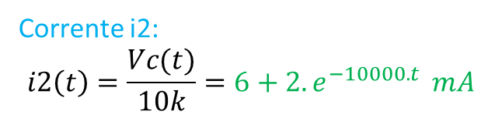
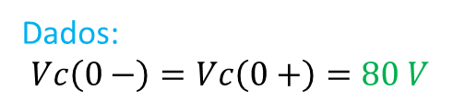
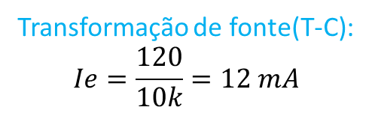

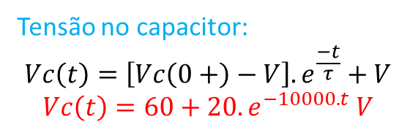
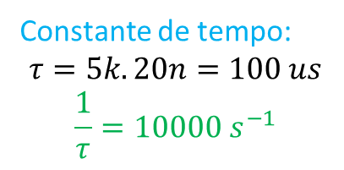

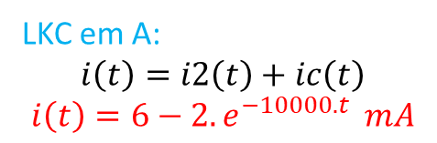
Dados:
$$Vc\left(0−\right)=Vc\left(0+\right)=80 V$$
Corrente no capacitor:
$$ic\left(t\right)=C.\frac{d[Vc\left(t\right)]}{dt}$$
$$ic\left(t\right)=−4.e^{−10000.t} mA$$
Transformação de fonte(T-C):
$$Ie=\frac{120}{10k}=12 mA$$
Corrente i2:
$$i2\left(t\right)=\frac{Vc(t)}{10k}=6+2{.e}^{−10000.t} mA$$
Resistência equivalente:
$$Req=\frac{10k.10k}{10k+10k}=5 kΩ$$
LKC em A:
$$i\left(t\right)=i2\left(t\right)+ic\left(t\right)$$
$$i\left(t\right)=6−2{.e}^{−10000.t} mA$$
Transformação de fonte(C-T):
$$Ve=12m.5k=60 V$$
Constante de tempo:
$$τ=5k.20n=100 us$$
$$\frac{1}{τ}=10000 s^{−1}$$
Tensão no capacitor:
$$Vc\left(t\right)=\left[Vc\left(0+\right)−V\right].e^{\frac{−t}{τ}}+V$$
$$Vc\left(t\right)=60+20.e^{−10000.t} V$$

